Slide 1

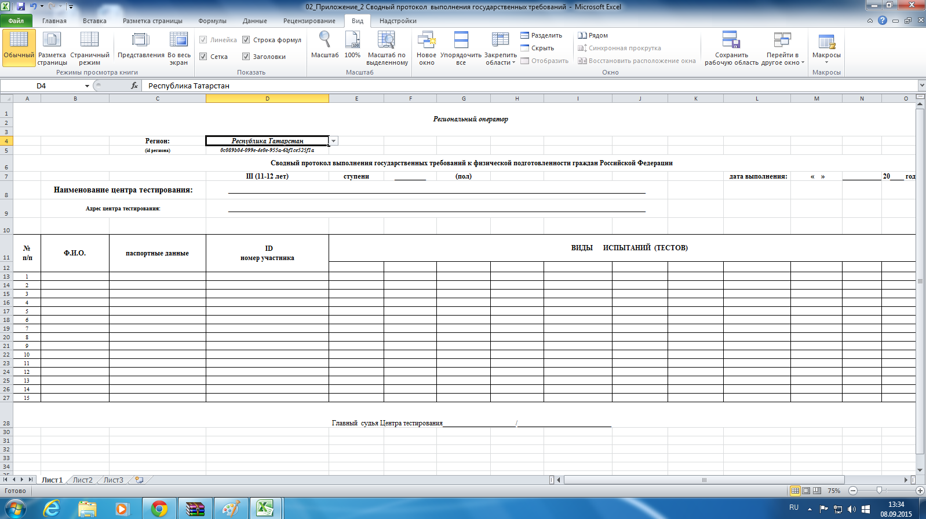
Сводный протокол выполнения государственных требований

Slide 2

Приказ МОиН РТ от 24.08.2015 года №9111/5 «Об апробации и внедрении Всероссийского физкультурно-спортивного комплекса «Готов к труду и обороне» (ГТО)
1. Регламент внедрения и апробации
До 30.11.2015 г . - выполнение нормативов обучающимися, не приступившими к выполнению нормативов в 2014-2015 учебном году. Предоставление информации в МОиН РТ до 02.12.2015 г.
До 20.09.2015 г. - формирование заявок и согласий родителей на выполнение обучающимися нормативов (обязательных и по выбору) в разрезе школ

Slide 3
Количество обучающихся (из числа обучающихся, не приступивших к выполнению нормативов в 2014 – 2015 учебном году) | Успешно справились с выполнением нормативов |  |  | Справились не в полном объеме | Не справились | Количество обучающихся подготовительной группы, приступившим к выполнению нормативов | Виды испытаний (упражнений, участие в мероприятиях) для обучающихся подготовительной группы | Формы работы по апробации ВФСК ГТО для учащихся специальной медицинской группы, количество обучающихся спец. мед. группы, участвовавших в мероприятиях
 | Золотой знак отличия | Серебряный знак отличия | Бронзовый знак отличия

Slide 4
Регламент внедрения и апробации Всероссийского физкультурно-спортивного комплекса «Готов к труду и обороне» в общеобразовательных организациях РТ в 2015-2016 учебном году
До 01.10.2015 года - формирование сводных заявок на выполнение нормативов (обязательных и по выбору) от муниципальных образований
До 01.10.2015 г. - обязательная регистрация в системе АИС ГТО всех участников выполнения нормативов ВФСК ГТО

Slide 5
График выполнения нормативов
Осенняя сессия
Сроки проведения
27.09 - 6.10.2015
Период загрузки протоколов в систему АИС ГТО
ноябрь-декабрь 2015
Предоставление информации в МОиН РТ
до 20.10.2015 г.
Резервные дни
2.11-10.11.2015
Предоставление итоговой информации в МОиН РТ
15.11.2015

Slide 6
График выполнения нормативов
Зимняя сессия
Сроки проведения
25.01 – 03.02.2016
Период загрузки протоколов в систему АИС ГТО
04.02 – 14.02.2016 г.
Предоставление информации в МОиН РТ
до 16.02.2016 г.
Резервные дни
14.03. – 21.03 2016 г.
Предоставление итоговой информации в МОиН РТ
26.03.2016 г.

Slide 7
График выполнения нормативов
Весенняя сессия
Сроки проведения
20.04 – 15.05.2016
Период загрузки протоколов в систему АИС ГТО
15.05 – 25.05.2016г.
Предоставление информации в МОиН РТ
до 30.05.2016 г.
Резервные дни
01.06.2016 г. – 06.06.2016г.
Предоставление итоговой информации в МОиН РТ
11.06.2016 г.

Slide 8
Рекомендации к недельному режиму двигательной активности
Виды двигательной активности | Временной объем в неделю, не менее (мин)
 | I ступень (6-8 л.) | II ступень (9-10 л.) | III ступень (11-12 л.) | IV ступень (13-15 л.) | V ступень (16-17 л.)
Утренняя гимнастика | 70 | 70 | 105 | 140 | 140
Обязательные учебные занятия | 135 | 135 | 135 | 135 | 135
Двигательная активность в процессе учебного дня | 120 | 120 | 120 | 100 | 75
Организованные занятия в спорт. секциях и кружках | 90 | 90 | 90 | 90 | 135
Самостоятельные занятия физ. культурой | 90 | 90 | 90 | 90 | 120
ИТОГО | ≥ 8 час. | ≥ 8 час. | ≥ 9 час. | ≥ 9 час. | ≥ 9 час.

Slide 9


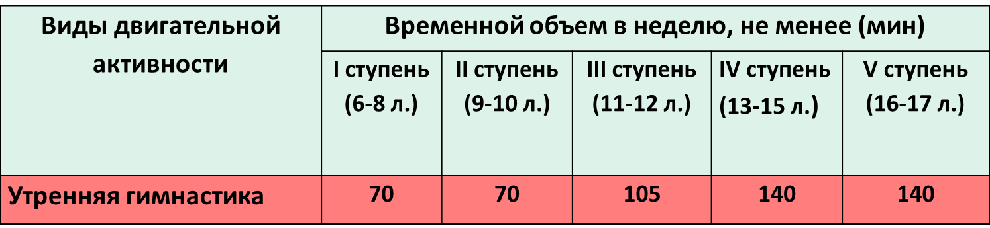
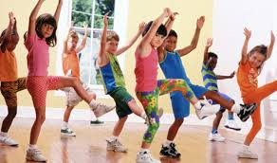



Slide 10
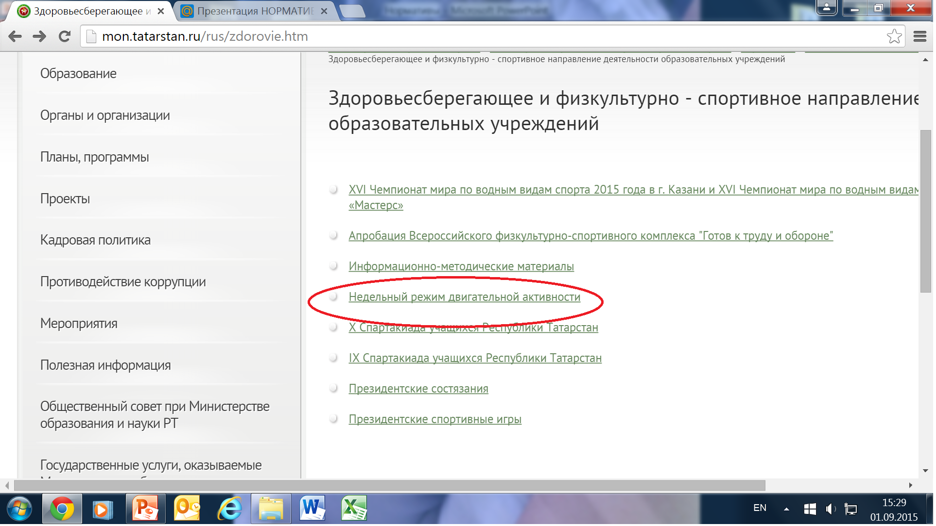
Недельный режим двигательной активности

Slide 11
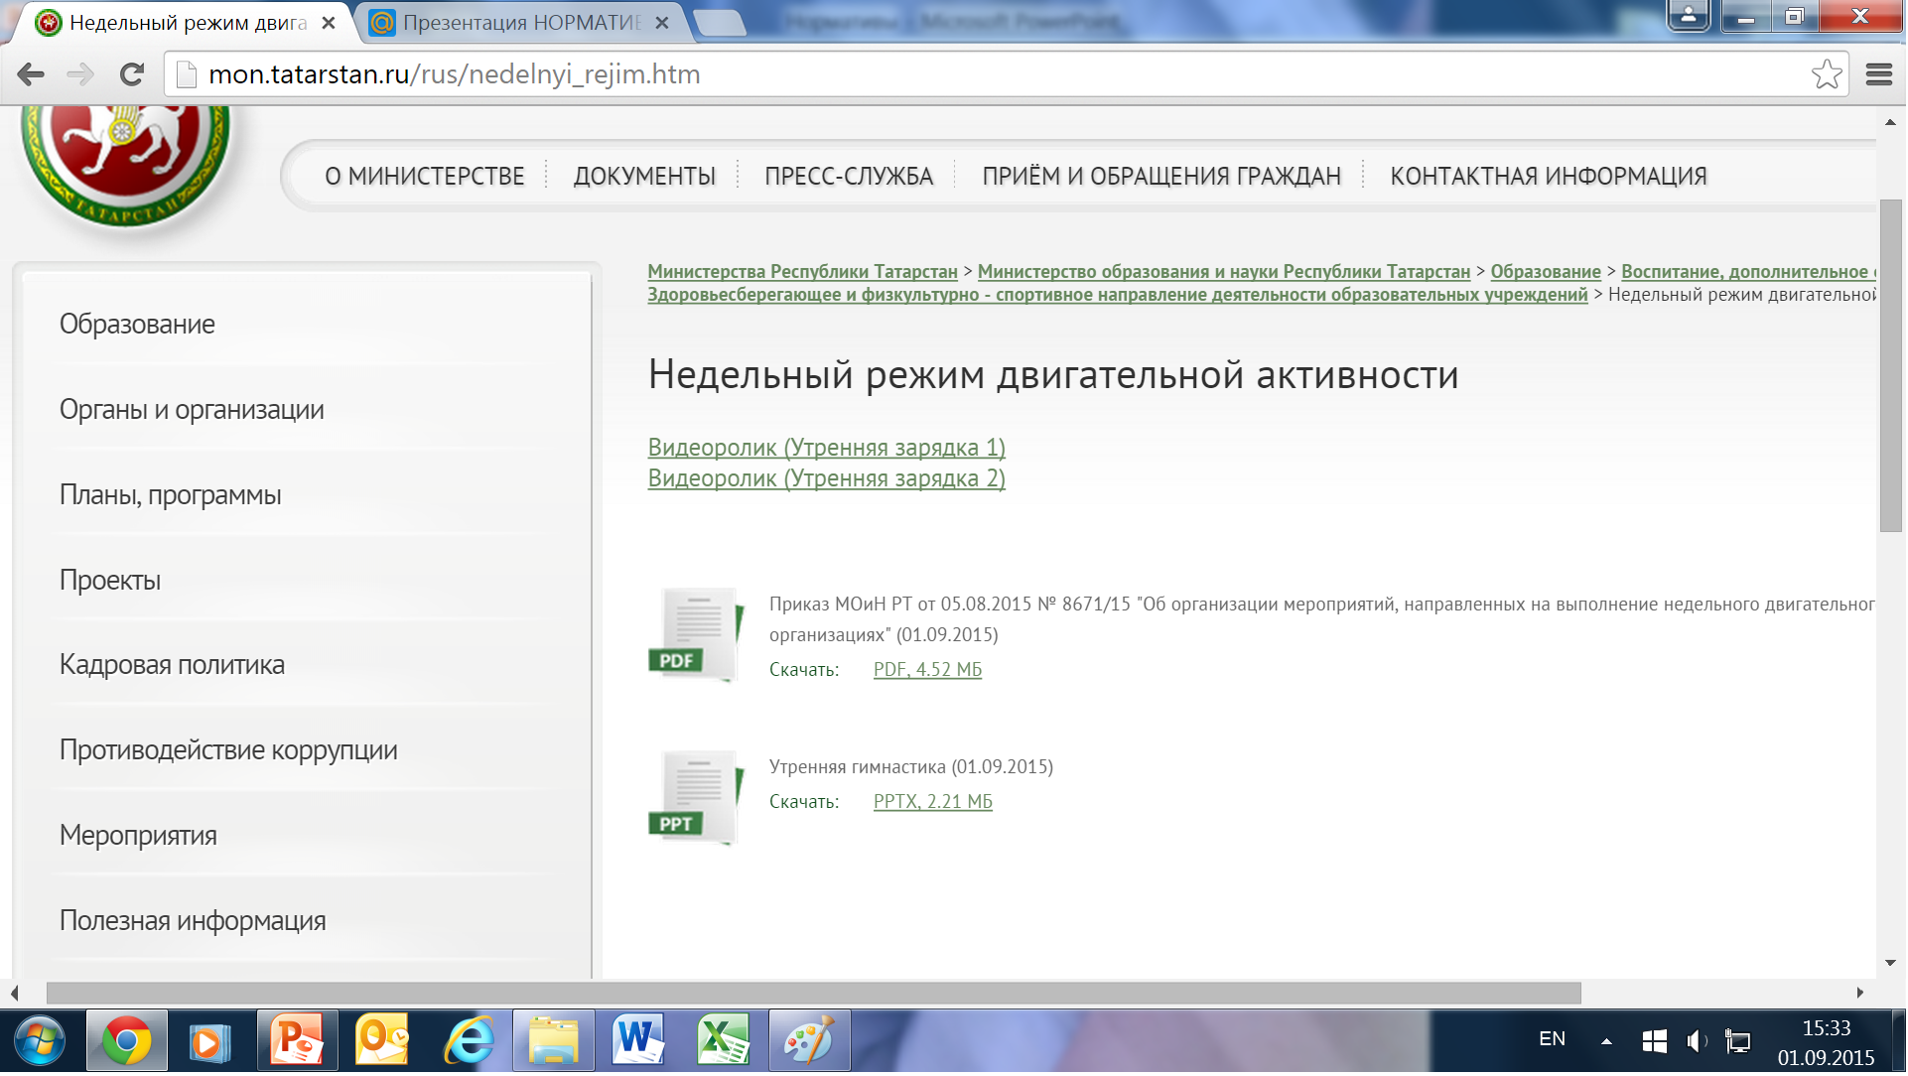
Недельный режим двигательной активности

